Slide 1
EyeLink II
高速眼动追踪
系统及操作简介
西南师范大学心理学院眼动实验室

Slide 2
Outlines：
一、眼动实验室建设简介：
1.产品简介 2.实验室装配
二、EyeLink II 系统简介：
1.系统配置和要求 2.系统特点和概览 3.眼动追踪原理简介
三、EyeLink II 操作简介：
1.实验准备工作 2.系统设置 3.软件介绍 4.分析流程
四、眼动仪应用（眼动研究）简介：
1.EyeLink的可应用领域 2.典型研究简介

Slide 3

一、西南师大眼动实验室简介
1 “行动计划”资金，整个实验室耗资50万RMB。其中，EyeLink II型眼动仪价值4万美金。我系是内地第四家购买此设备的高校（北师大、首师、浙大，CUHK）；第一家从国内直接向外商购买的。
加拿大多伦多大学的Reingold & Stamp发明，
SR Research Ltd.制造，最初由德国SCL公
司代理，目前已售出200台。第二代比第一
代速度更快。公司网址：www.eyelinkinfo.com
2 眼动实验室于2001年底建成，耗资十余万（见照片1）。实验室采用隔音隔光设计，被试在实验时，与外界有三层隔离。最近的是一层玻璃墙，主试可以透过墙体观察被试。室内配有分体式空调，环境舒适。
还装配有摄像、录音、投影、打印等设备，可以进行动景眼动研究。

Slide 4
二、EyeLink II 系统简介
1 系统配置和要求：
Host PC：900 MHz 以上CPU；40-80 GB 硬盘 ；操作系统:Win98SE/Win2000 ；显卡，1024x768以上分辨率，256色；512MB内存 ；反应板 （IBM6792-17C，1。6G）
Subject PC：最快的CPU以保证信息迟滞(> 1 GHz ) ；512 MB内存，以储存位图 ；操作系统：Win2000/Win XP ；60 GB硬盘 ；高速显卡，至少32 MB显存，驱动程序支持高刷新率和DirectX 8.；一个19"显示器，支持高扫描频率（垂直>150 Hz，水平>93 KHz）。

Slide 5
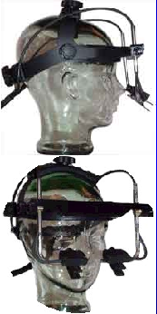
二、EyeLink II 系统简介
2 EyeLink II 的主要特点：
• 高速记录双眼位置，数据采集率高达500Hz。
• 优越的空间解析度（<0.005°）,低噪音（<0.01° RMS）。
• 准确度，平均注视位置误差 <0.5°。
• 头部自由—没有扣合带、颚托或其他固定装置。
• 两种工作方式—瞳孔或瞳孔-角膜记录。
• 头盔装置案工效学原理设计，轻便耐用。
• 和大多数眼睛或隐形眼镜兼容。
• 易于设置、校正和确认。
• 实时操作反馈。
• 在线数据分析，可分辨眼跳、注视、回扫等眼动模式。
• 强劲的应用程序界面（API）。
• 与EyeLink其他应用软件兼容。

Slide 6
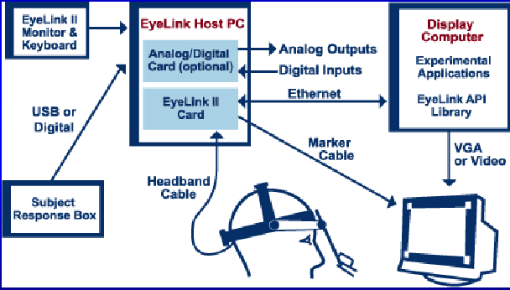
EyeLink II 系统概览

Slide 7
眼动追踪原理
人们一直认为基于视频的眼动追踪系统最容易装配和操作。但是，这种系统的欠缺之处在于数据采集率太低，空间分辨率不高，噪音高且容易造成数据缺失。EyeLink公司使用定制的高速相机和高敏度图像处理技术研制的系统改变了这种现状。第二代EyeLink系统拥有优异的解析度（resolution噪音限度＜0.01○＝＞和数据采集速度（每秒钟500次取样），据称是同类产品中性能最优异的。这种性能使得该系统的速度噪音非常低，是理想的眼跳分析（saccade analysis）和眼动追踪工具。此外，实时的注视位置数据传输的延迟（delay）只有3毫秒，所以很适合注视跟随（gaze-contingent）的显示。
EyeLink II系统包括一个有皮质护垫的头盔，头盔上固定有三个微型摄像机。头盔的重心较低，稳定性好而旋转惯性较小，使得整个系统轻巧便利，令被试在实验中感觉舒适，不易疲劳。系统没有使用镜子，操作简便。两个分开的摄像机保证既可以进行双眼追踪，又能够任意选择被试的优势眼而不用像大多数头盔式眼动仪那样进行机械调整。每个摄像机都有嵌入式照明装置，经过数字校正可以满足全视野的照明需求，同时，还可以对周围环境的照明条件进行数字校正。这些保证了系统捕捉瞳孔的优越能力。
头盔上还整合了一个微型的光学头部追踪摄像机，这保证了被试在实验中即使有自然的小范围头部移动和说话也仍能保持对注视点的准确追踪。这种光学镜头有极低的噪音水平，使得计算出的注视位置数据和真正的眼睛位置数据间只有微小误差，从而保证这些数据可用来进行眼跳分析。相反，其他采用磁镜头头部追踪设备的头盔式眼动仪的角度噪音太大，限制了其注视位置数据的应用。
EyeLink追踪眼动的原理是首先利用头镜校正，保证面部与屏幕平行，从而视线与屏幕中央垂直。这时，屏幕四角的发射器成为视平面的原点。进一步经过眼镜校正，将视线和屏幕坐标一一对应起来——即所看的坐标点就是记录的坐标点。

Slide 8
三、EyeLink II 操作简介：
EyeLink II 的图形用户界面（Graphic User Interface，GUI）
该界面友好而直观，用户可以通过7个窗口对眼动仪进行独立控制：
镜头设置（Camera Setup）
设置选项（Setup Options）
校正窗口（Calibration Screen）
确认窗口（Validation Screen）
漂移修正窗口（Drift Correction Screen）
输出窗口（Output screen）
数据记录窗口（Data Recording Screen）

Slide 9
1 实验准备工作（Pre –Ex）
• EL II 有一系列configuration files，通过对它们的设置可以控制眼动仪。以下将逐个分析。
 • 在开始记录眼动之前，要正确地设置眼球和头部镜头并对被试的视线和头部位置进行校正和确认，确保瞳孔位置和屏幕位置一一对应。 
• 设置和校正不恰当将直接影响数据的准确性。

Slide 10
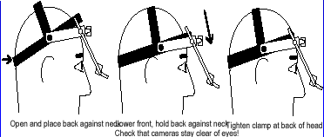
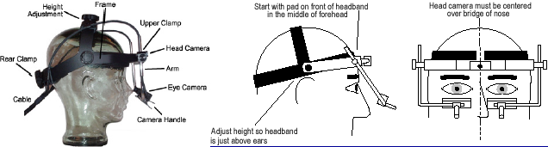
2 系统设置：安置头盔（Headband）
安置头盔需要不断练习才能
又准又快。头盔不能太紧，
最好从后往前戴，现紧前螺
栓，后紧顶螺栓，抵住耳朵。
设置镜头时可以参照屏幕进
行，要求前杆与面部平行，
头镜位于额中，眼镜不挡视
线。

Slide 11
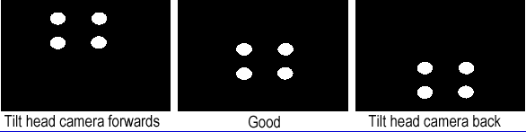
2 系统设置： 设置头镜（Head Camera）
EyeLink正是利用屏幕四角固定的红外线发射器作为坐标来保证视线
和屏幕中央垂直。屏幕的刷新率为800×600，因此，数据也以次坐
标系标定视线位置。为避免噪音，一般会尽量避免实验环境中特别
是被试后方的光源，眼镜旁各附有两个光源，可以满足给眼睛供光
的需求。

Slide 12

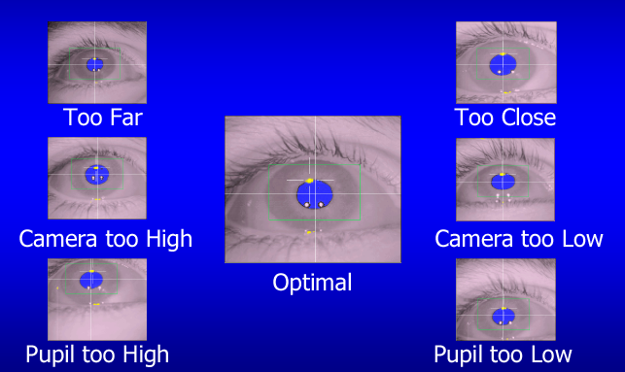
2 系统设置： 设置眼镜（Eyes Camera）
一看距离，二看高度，三看偏斜，四看中心，五看焦距。

Slide 13
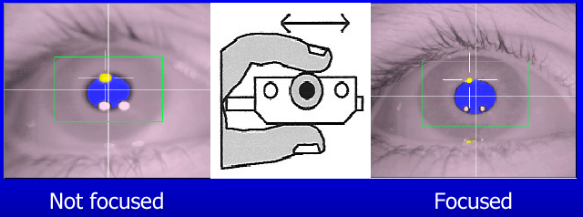

Slide 14
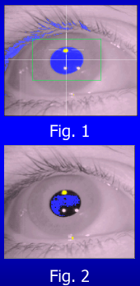
2 系统设置： 设置镜头感光度（Thresholding the
Cameras）
实际上就是瞳孔的透光度，它可以自动
或手动调节，调节时只需按键盘上下箭
头键，非常方便。
过低的阈限会造成阴影，而过高的阈限
会增加噪音量。

Slide 15
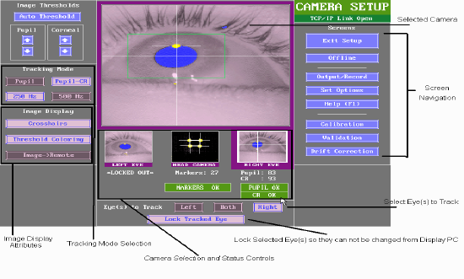
2 系统设置：镜头设置窗口
选项的设置可以通过主机或被试机键盘的功能键随意操作，非常方便。比如，C表示校正，V表示确认，D表示漂移校正，L、R分别选择两只眼睛，等等。

Slide 16
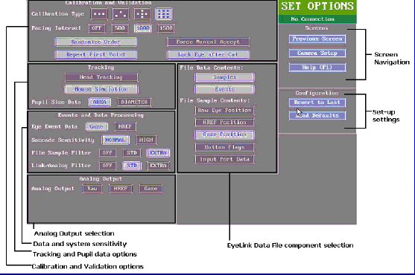
2 系统设置： GUI 设置选项？

Slide 17
2 系统设置： 设置镜头感光度（Thresholding the
Cameras）
实际上就是瞳孔的透光度，它可以自动
或手动调节，调节时只需按键盘上下箭
头键，非常方便。
过低的阈限会造成阴影，而过高的阈限
会增加噪音量。

Slide 18
2 系统设置：镜头设置窗口
选项的设置可以通过主机或被试机键盘的功能键随意操作，非常方便。比如，C表示校正，V表示确认，D表示漂移校正，L、R分别选择两只眼睛，等等。

Slide 19
2 系统设置： GUI 设置选项？

Slide 20
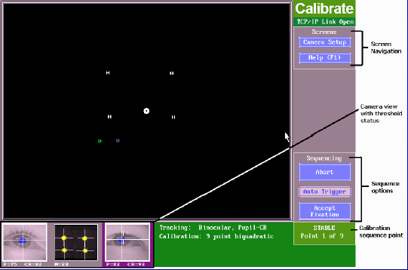
2 系统设置： Calibration Screen

Slide 21
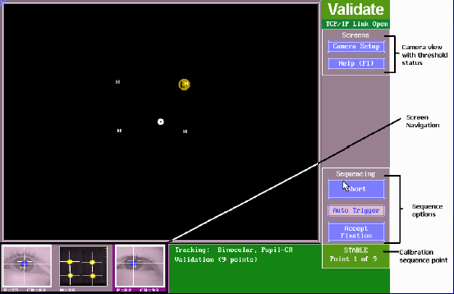
2 系统设置： Validation Screen

Slide 22
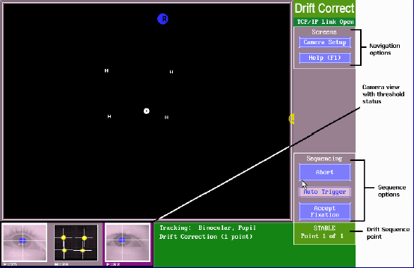
2 系统设置： Drift Correction Screen

Slide 23
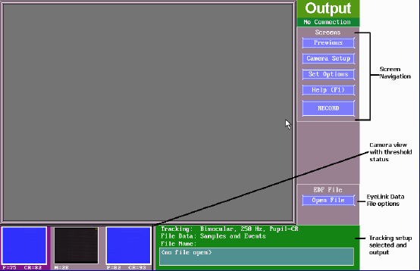
2 系统设置： Output Screen

Slide 24
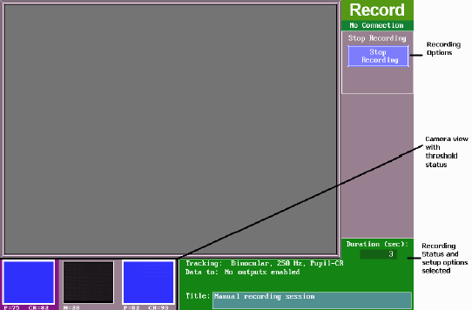
2 系统设置： Data Recording Screen

Slide 25
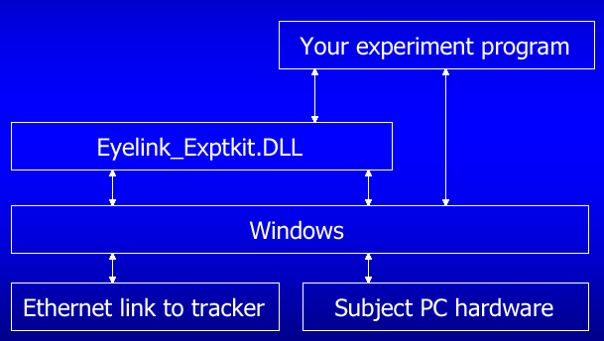
3 软件介绍： Windows SPC 软件结构

Slide 26
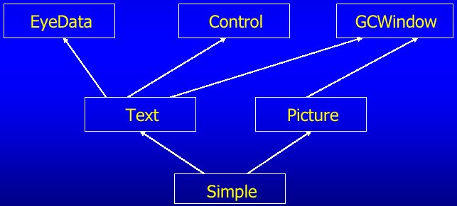
3 软件介绍： 程序导向的模板层级结构
• 所有模板都基于“simple“。
 • 每一模块完成某个特殊功能。

Slide 27
3 软件介绍： Programming –Oriented Templates
 
• Simple: 基础的实验模板，引导其他所有模板的结构。
 • Text: 引导位图的使用。它显示包括源代码在内的四个版面的文本。
 • Picture: 类似于Text，但只显示两张图片(BMP files) ，从硬盘装载。
 •  Eyedata: 引导实时联线数据的使用，显示眼动位置指针的同时进行记录，然后从试验中回放数据。
 • Gcwindow: 运行一个快速注视跟随窗口（gaze-contingent window），可以用图片也可以用文本作为材料。
 • Control: 使用注视点数据对窗口中的特定项目进行选择，可用来开发眼控计算机界面。

Slide 28
3 软件介绍：模板主程序(win32_demo_main.c)
  • 初始化（Initialization）
  • 打开一个EDF文件
  • EyeLink 眼动仪设置
  • 运行实验
  • 转化EDF文件成为ASCII文件
  • 结束

Slide 29
分析 Win32_ simple_ trial.c
 执行Drift Correction（可省项）
 开始记录
 设计显示刺激(将自己的实验代码替换插入到模板中的该节)
 记录
 报告实验结果

Slide 30
Source Files for ”Simple”
• w32_demo.h: Declarations to link together the template experiment files.
 • w32_demo_main.c: WinMain() function, setup and shutdown link and graphics, open EDF file.
 • w32_demo_window.c: Implements the full-screen window used for calibration, validation and presentation.
 • w32_simple_trials.c: Runs a block of trials. Performs system setup at the start of each block, then runs the trials.Handles standard return codes from trials to allow trial skip,repeat, and experiment abort. Can be modified for your experiments, by replacing the trial instance code.
 • w32_simple_trial.c: Implements a trial with simple graphics. You should be able to use this by replacing the drawing code, etc.
 • w32_text_support.c: Implements a simple interface for font creation and printing. This is a support module that you can link into your experiments.

Slide 31
4 分析流程
浏览EDF文件:执行EDFVIEW程序,该程序是一个标准的DOS程序，其记录数据的上限是2分钟；EDFVIEWX.EXE 是另一个扩展程序，其记录数据的上限受到机器内存的限制，大约内存每增加100兆可以增加5分钟的记录时间。但是如果在Windows的DOS外壳下执行该程序，需要将扩展内存修改至更大。
一个 EDF 文件包括多组眼动坐标数据和事件信息。其包括的事件有：blinks、saccades、fixations 、button press and release。
可以有选择地提取数据进行分析。

Slide 32
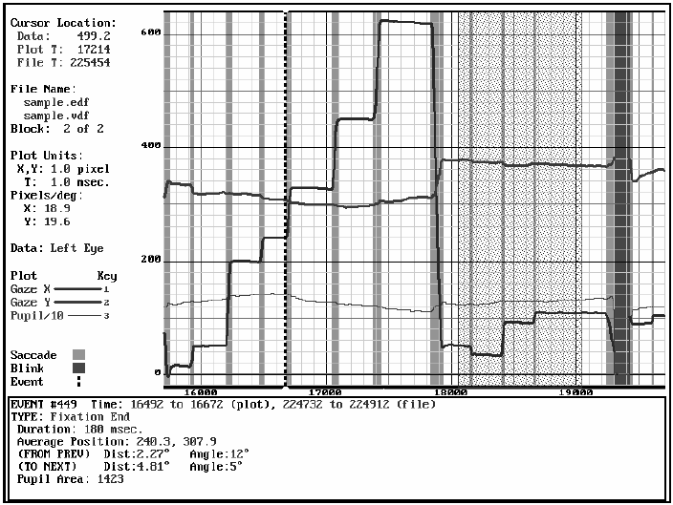

Slide 33
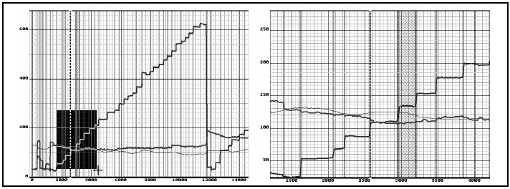
Plot before (left) and after (right) Zoom In
例 一个典型的ASC文件

